Slide 1
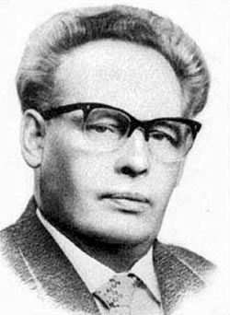
Іван Павлович Багряний
"Ми є. Були. І будем ми!
Й Вітчизна наша з нами."

Slide 2
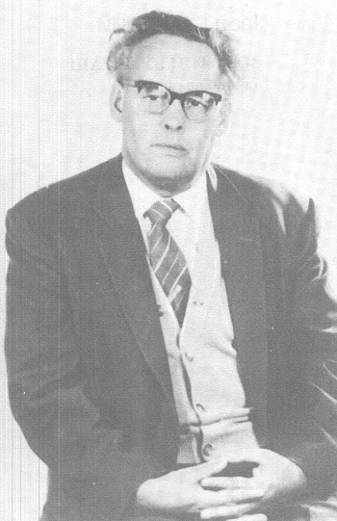
Зміст
Біографія:
В ув'язненні та на засланні .
Під час війни .
В еміграції .
Етапи творчого шляху.
Теми творчості.
Твори:
Оповідання .
Поеми .
Поетичні збірки .
Вшанування пам'яті

Slide 3
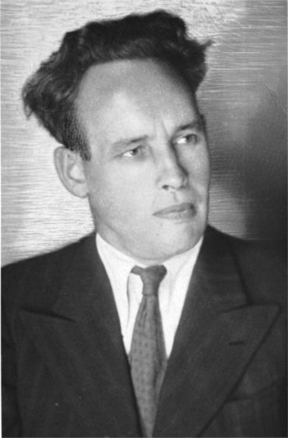
Дитинство
Іван Павлович Багряний (справжнє прізвище: Лозов'ягін) народився 2 жовтня 1907 року в місті Охтирка в сім'ї муляра Павла Петровича Лозов'ягіна. Мати майбутнього письменника — Євдокія Іванівна Кривуша — походила із заможного селянського роду із села Куземин біля Охтирки. В сім'ї, крім Івана, виховувалися також син Федір і дочка Єлизавета.
Шестирічним хлоп'ям Іван почав навчатися в церковнопарафіяльній школі, потім закінчив в Охтирці вищу початкову школу. 1920 року хлопець вступив до технічної школи слюсарного ремесла, потім — до Краснопільської школи художньо-керамічного профілю. Молоді роки пройшли у Криму, на Кубані, у Києві, Кам’янці-Подільському. В 1926 р. Іван Лозов’ягін вступив до Київського художнього інституту, по закін-ченні якого не отримав диплом як “політично неблагодійний”.

Slide 4

У кожної людини є така подія, котра залишає відбиток на все життя і обумовлює подальші вчинки. Була така подія і в житті Івана Багряного, про що він згадує в памфлеті “Чому я не хочу вертати на “родіну?”: “Я був ще маленьким... хлопцем як більшовизм вдерся в мою свідомість кровавим кошмаром, виступаючи як кат мого народу. Це було в 1920 році. Я жив тоді в дідуся на селі, на пасіці. Дідусь мав 92 роки і був однорукий каліка, але трудився на пасіці, доглядаючи її. Він нагадував мені святого Зосіму і Савватія, що були намальовані на образку, який висів під старою липою посеред пасіки.

Slide 5
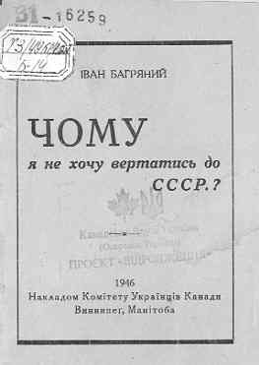
Аж ось одного дня над вечір прийшли якісь озброєні люди, що говорили на чужій мові і на моїх очах та на очах інших дідових онуків, під наш несамовитий вереск замордували діда, а з ним й одного сина (а мого дядька). Вони довго штрикали їх штиками і щось допитували, стріляли в скрівавлені тіла з пістолів і щось реготались… Вони всі гидко лаялись. Під старою липою посеред пасіки, коло ікони святих Зосіма і Савватія все було забризкане кров’ю. Кров все життя стоятиме в мене в очах” (Багряний І. Чому я не хочу вертати на “родіну”? /І.Багряний. – Лондон, 1946. – С. 7, 8).

Slide 6



Початок творчості
У двадцятирічному віці Іван Багряний почав друкувати оповідання й поетичні твори. У 1920-х роках видає низку поетичних творів: збірку віршів «До меж заказаних», поеми «Монголія» та «Ave, Марія» (невдовзі була заборонена цензурою і вилучена з книготоргівлі), п'єсу «Бузок» про графоманів.
1930 року побачив світ
роман у віршах «Скелька».
Notes:
Початок творчості

Slide 7
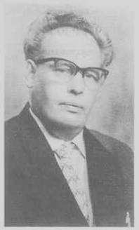
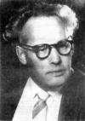
В ув'язненні та на засланні
16 квітня 1932 року його заарештували в Харкові й звинуватили «в проведенні контр-революційної агітації» за допомогою його літературних творів. Багряний пробув 11 місяців у камері одиночного ув'язнення. А 25 жовтня 1932 року його звільнили з-під варти і на три роки відправили до спецпоселень Далекого Сходу.

Slide 8


Утеча на Україну та арешт у дорозі, Новий термін (3 роки) — тепер уже в таборі БАМТАБу. Після закінчення строку одружився, але 1938 р. знову заарештований. Був звільнений у 1940 р.
1944 року він написав один із найталановитіших творів — роман «Звіролови» (згодом відомий як «Тигролови»).

Slide 9

У січні 1944 написав, перебуваючи у Тернополі, поему «Гуляй-Поле»
В еміграції
1945 року Багряний емігрував до Німеччини. Він логічно обґрунтував закономірність еміграції з Радянського Союзу — батьківщини-мачухи, котра пішла на геноцид проти власного народу у листі «Чому я не хочу повертатися до СССР?» 1948 року Багряний заснував Українську революційно-демократичну партію
(УРДП) і звідтоді цілих 17 років —
до самої смерті редагував газету
«Українські вісті». Письменник був
головою Виконавчого органу Українсь-
коїНаціональної Ради і заступником
президента УНР.

Slide 10

Свою творчу діяльність Іван Багряний починав в Україні, але більшість його творів була видана за кордоном. В 1944 році Багряний емігрував до Словаччини, згодом до Австрії (Інсбрук), звідки перебрався до Баварії (Новий Ульм). Постійно Багряний жив у Німеччині, де вів активну громадську і творчу діяльність.
У 1945 році в Новому Ульмі Багряний разом зі своїми однодумцями Г.Костюком, С.Підгайним та Ю.Лавриненком заснував Українську революційно-демократичну партію (УРДП). Генеральним Секретарем обрано Б.Подоляка (Григорія Костюка), а в 1948-1963 рр. незмінним керівником партії був Іван Багряний.

Slide 11


Як публіцист Багряний написавпонад дві сотні статей . Більшість надрукована під прізвищем Багряний, інші – під псевдонімами: Іван Рябовіл, С.Рябовіл, С.Дорошенко, П.Січинський та ін.
Багряний працював як маляр-ілюстратор. Під псевдонімом Б.Залуцький він оформив обкладинки книг Уласа Самчука “Юність Василя Шеремети”, Юрія Косача “Еней і життя інших”, Тодося Осьмачки “Старший боярин”, під псевдонімом О.Турчин – збірку новел Павла Маляра.

Slide 12
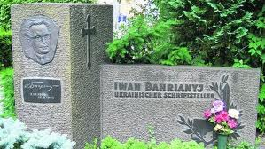
Помер Іван Багряний 25 серпня 1963 року у Шварцвальді в санаторії Блазієн (Німеччина). Поховано митця у Новому Ульмі в Німеччині. На могилі Багряного встановлено пам’ятник (1965, скульптор Лев Молодожанін).

Slide 13
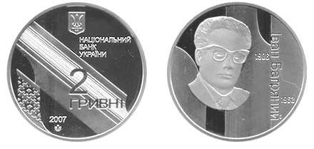
Вшанування пам'яті
1992 року постановою Кабінету Міністрів України Іванові Багряному посмертно присудили Державну премію України імені Тараса Шевченка за романи «Сад Гетсиманський» і «Тигролови».
25 вересня 2007 р.-введено ювілейну монету «Іван Багряний» із серії «Видатні особистості України».

Slide 14
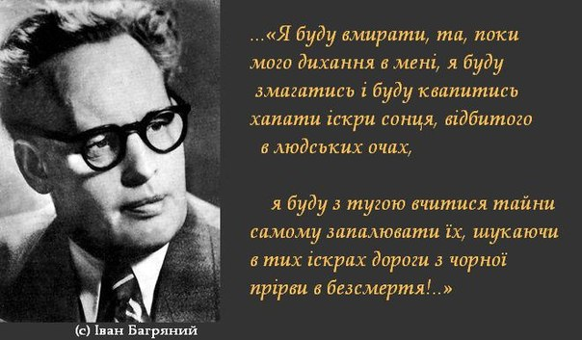

Slide 15
Багряний мріяв, що настане
“Епоха всесвітньої справедливості, що зійшла, як сонячний ранок, після жаскої, макабричної ночі минулого. ЕПОХА шанування людської гідності і людського права – дихати, жити, думати і одверто говорити... Епоха культу матері і дитяти... Епоха торжества людського щирого серця, вільного, незтероризованого, не зганьбленого, не підгорненого ні під чий брудний чобіт... ”

